Slide 1
Educación Superior post Pandemia: ¿llegó la hora del cambio?
12-11-2020

Slide 2
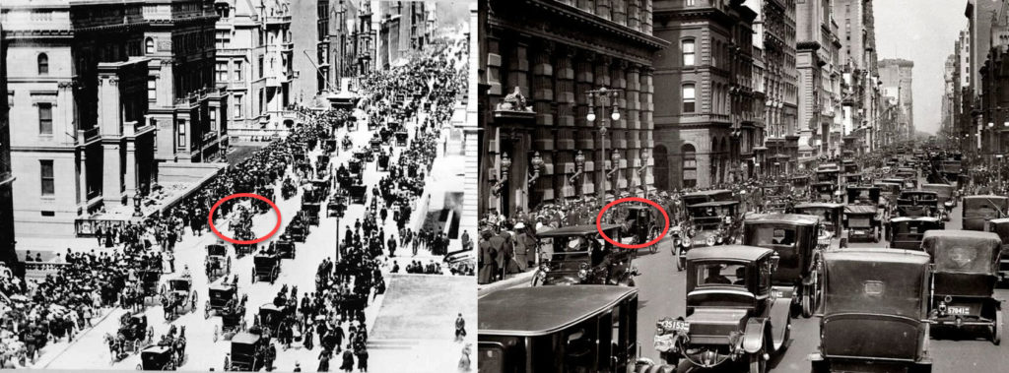
Revolución del Automóvil
1900 al 1913 (Tony Seba)

Slide 3
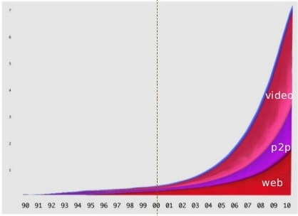
Revolución de Internet
Entre el 1995 y el 2006 paso de 10 a 1.000.000 de terabyte (1 exabyte)

Slide 4
Revolución en la Industria
S&P 500 2008 -> 2018
 | 2008 | 2018
1 | Exxon Mobil | Apple
2 | Microsoft | Amazon
3 | General Electric | Microsoft
4 | Walmart | Google
5 | Proctor & Gamble | Berkshire Hataway
6 | Johnson & Johnson | Facebook

Slide 5
La transformación de la educación superior

Slide 6
La transformación de la educación superior
Conferencia Mundial Educación Superior UNESCO 1998
Nuevas exigencias del Mundo Laboral
Consolidación de la Sociedad del Conocimiento
Impacto de las TICs en la Sociedad

Slide 7
La transformación de la educación superior
An avalanche is coming
Michael Barber, Katelyn Donnelly, Saad Rizvi (2013)
'Should we fail to radically change our approach to education, the same cohort we're attempting to "protect" could find that their entire future is scuttled by our timidity.’
David Puttnam, MIT, 2012

Slide 8
La transformación de la educación superior
Consolidación de las TICs
Transformación de la sociedad (redes sociales)
Transformación digital de las empresas
COVID – 19

Slide 9
La transformación de la educación superior

Slide 10
La transformación de la educación superior
Nuevos Paradigmas
Experiencias personalizadas y masivas
Desintermediación
Empoderamiento -> participación
Inmediatez
Ubicuidad
Globalización
Transformación digital
Trayectorias laborales diversas
Sistemas de credenciales
Conectivismo
Irrupción de las empresas de tecnología en el mundo de la educación

Slide 11
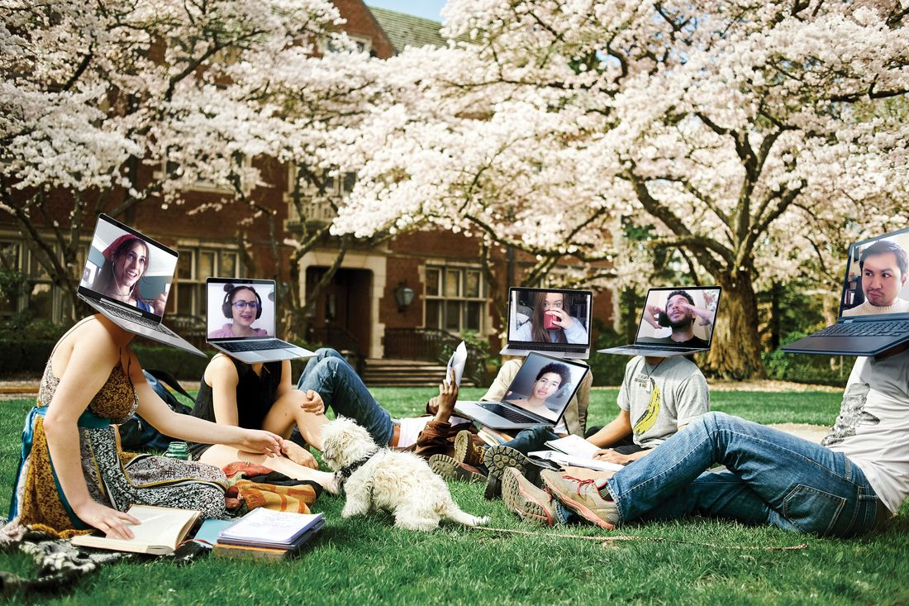
La transformación de la educación superior

Slide 12
La transformación de la educación superior
The Coming Disruption
Scott Galloway predicts a handful of elite cyborg universities will soon monopolize higher education.

Slide 13
La transformación de la educación superior
Amazon has drawn praise for announcing last week it will spend $700 million over six years to retrain 100,000 of its employees, for jobs within the company and beyond
Google last year created a subsidized online IT support certificate program, which has enrolled 75,000 students.
More than 25 community colleges so far have worked with Google to offer the IT certificate, with additional support and in-person instruction.
Northeastern University has worked to develop “stackable” credential pathways to four-year degrees for employer offerings, including the Google certificate.

Slide 14
La transformación de la educación superior
“The future of work is affecting basically every industry. This has become a CEO-level conversation, they are taking action themselves because they are feeling an acute need that, frankly, they feel is not being met by the existing education system.
Managing director of Jobs for the Future

Slide 15
La transformación de la educación superior

Slide 16
El futuro de la educación superior

Slide 17
El futuro de la educación superior
Flexibilidad
Diversidad de itinerarios formativos
Diversidad de modalidades y sus hibridaciones
Diversidad de perfiles de egreso
Diversidad de entornos de aprendizaje
Diversidad de momentos u oportunidades
Diversidad de sistemas de credenciales

Slide 18
El futuro de la educación superior
Irrupción de actores tecnológicos
Proveedores de servicios complementarios
Proveedores de servicios de plataforma
Modelos disruptivos que sustituyen o transforman a las IES

Slide 19
El futuro de la educación superior
Habilitadores
Nuevos modelos curriculares e instruccionales
Incorporación de tecnología para articular itinerarios personalizados
Incorporación de tecnologías para posibilitar aprendizajes complejos en entornos diversos
Sistemas de credenciales respaldados por la industria 4.0
Políticas públicas

Slide 20
Cómo hemos Avanzado

Slide 21
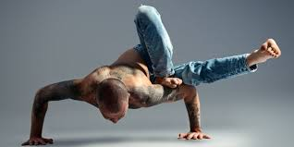
Cómo hemos Avanzado
Flexibilidad

Slide 22
Cómo hemos Avanzado
Itinerarios múltiples
Modalidades múltiples
Modalidades híbridas

Slide 23
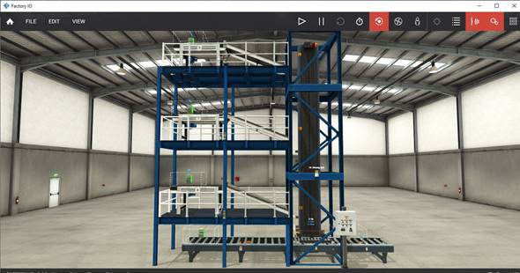
Cómo hemos Avanzado
Recursos de aprendizaje enriquecidos
Fondo de Desarrollo Institucional

Slide 24
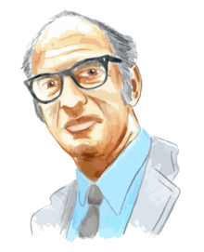
“Las Crisis son Prerrequisitos de las Revoluciones”
(Thomas S. Kuhn)

